Slide 1



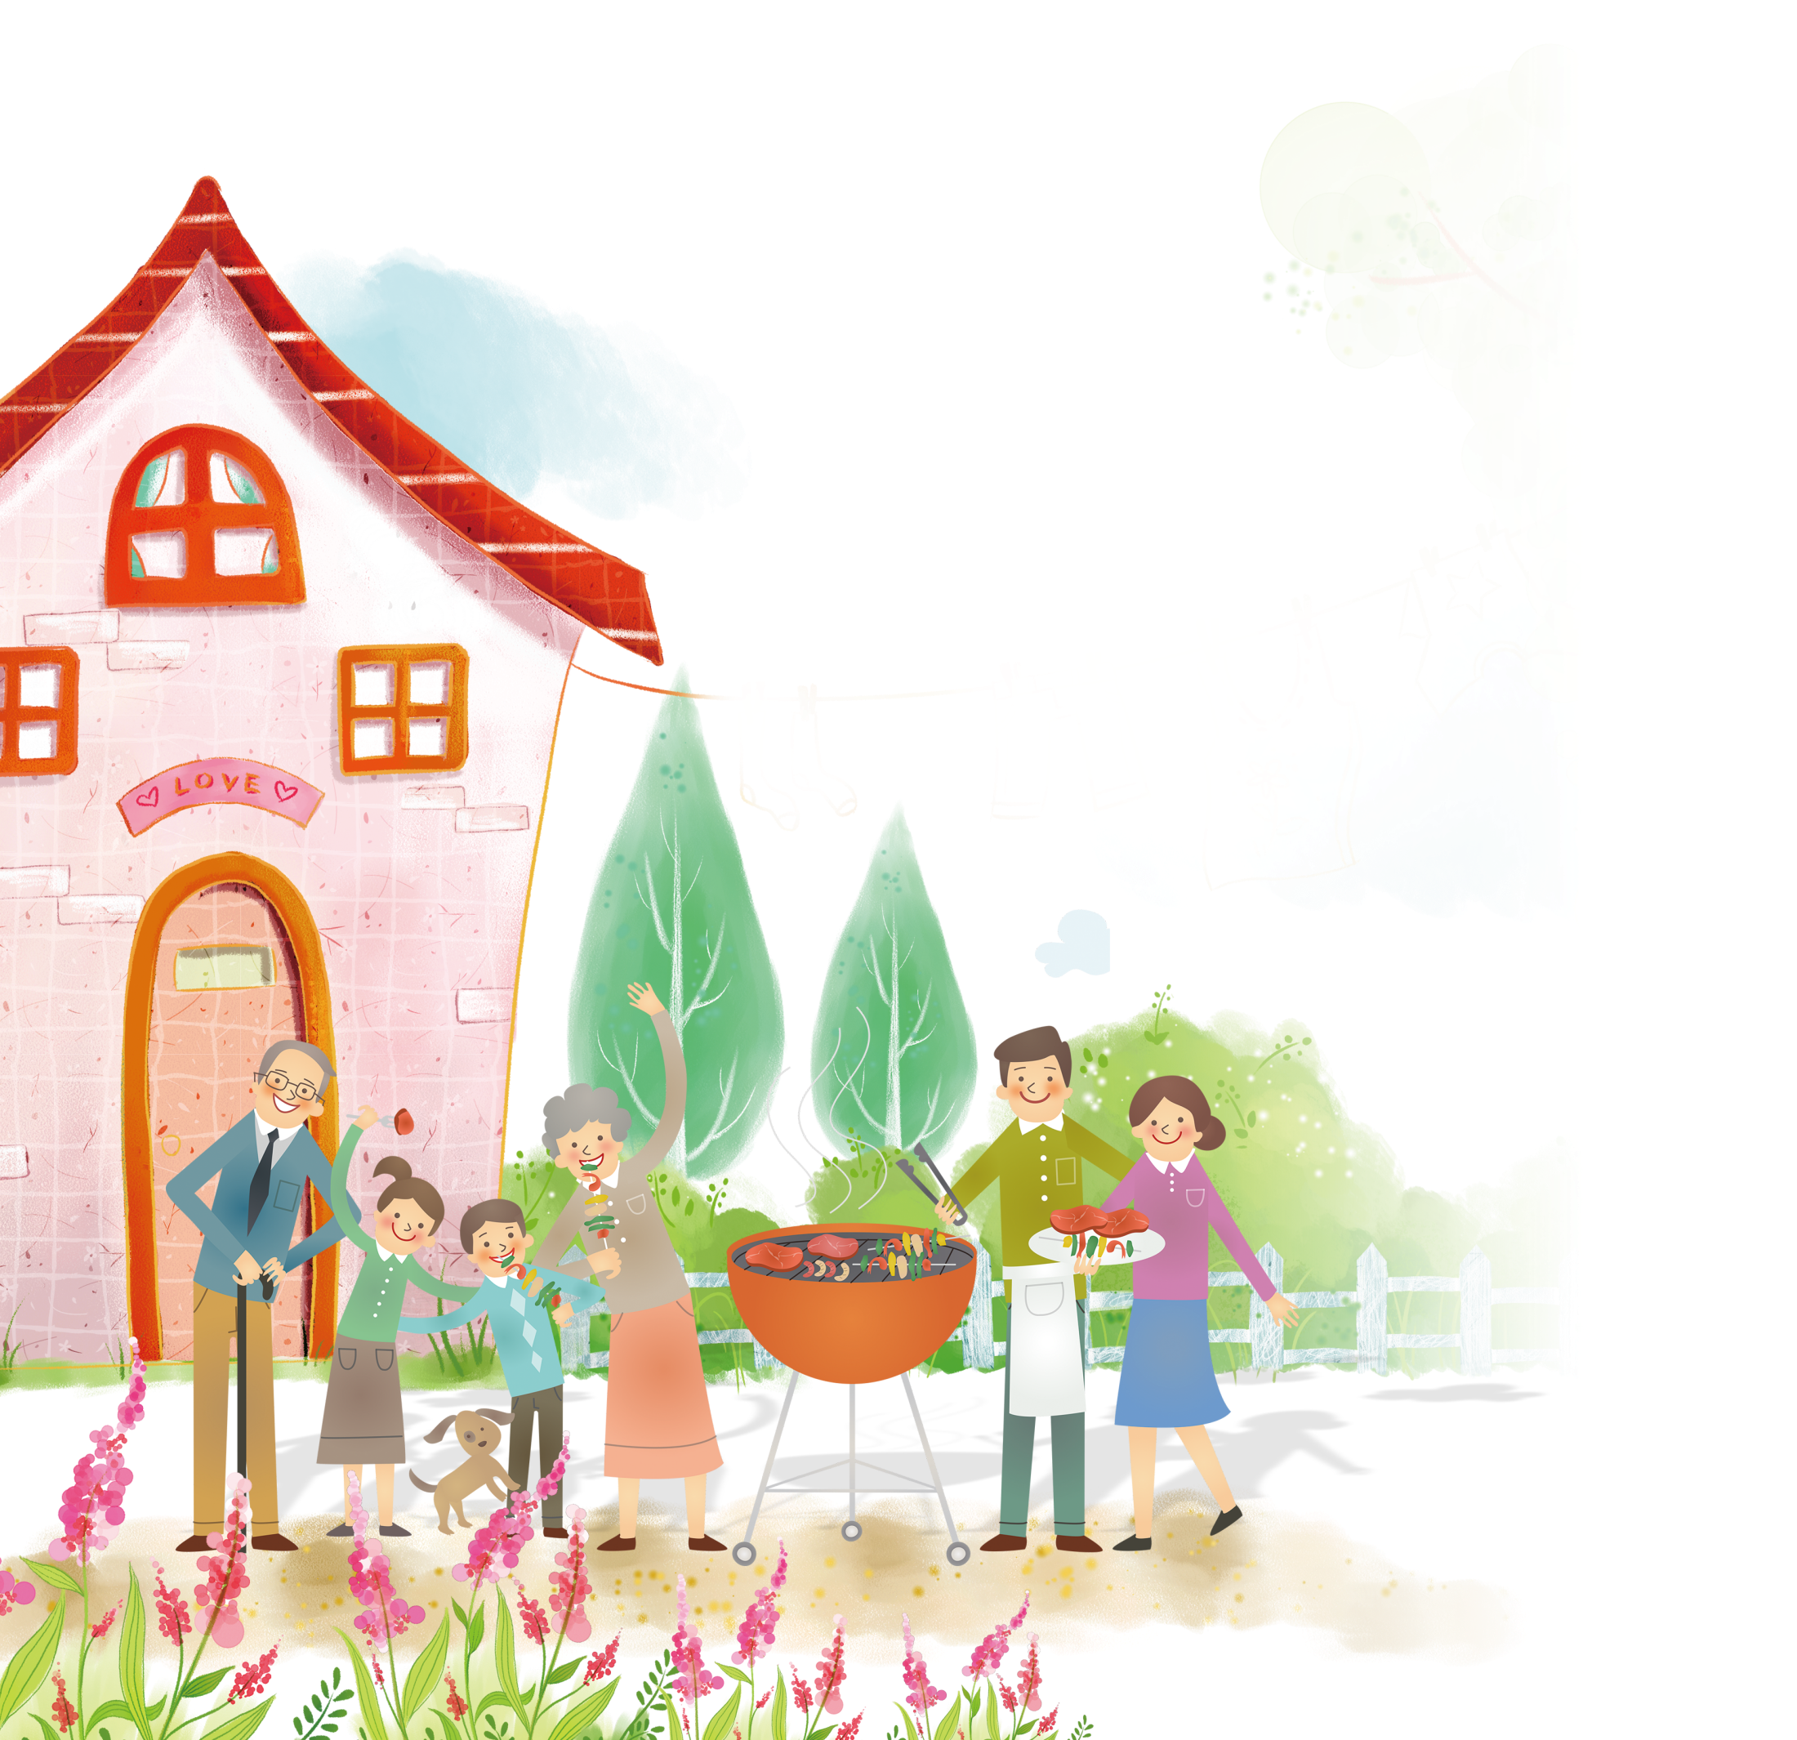
PHÒNG GD &ĐT LONG BIÊN
TRƯỜNG TIỂU HỌC PHÚC LỢI
Hoạt động trải nghiệm
Bài 30: Giữ gìn vệ sinh môi trường

Slide 2






1
Khởi động

Slide 3
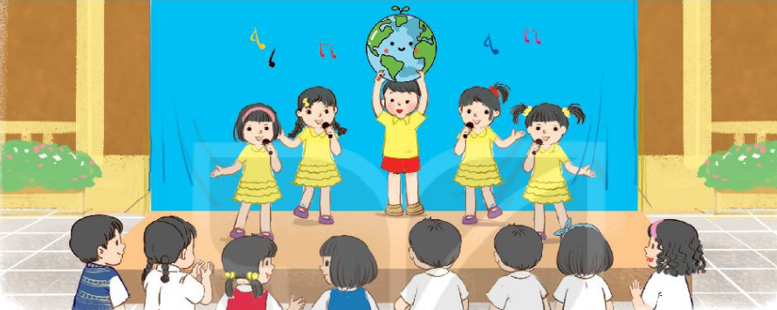
Các em cùng nhảy
“ Vũ điệu rửa tay” nhé!

Slide 4
2
Khám phá

Slide 5


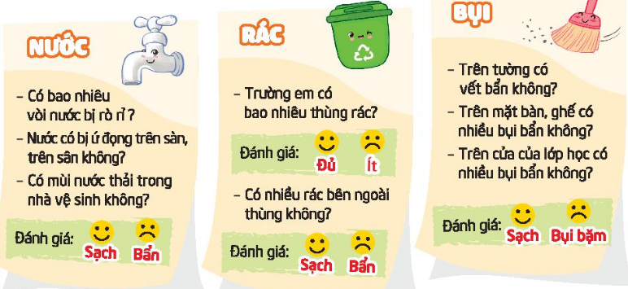
Tìm hiểu về thực trạng vệ sinh môi trường ở trường em.

Slide 6
Tìm hiểu về thực trạng vệ sinh môi trường ở trường em.
- Hoạt động nhóm:
+ Nhóm 1: Khảo sát về nước
+ Nhóm 2: Khảo sát về rác
+ Nhóm 3: Khảo sát về bụi
- Thời gian đi quan sát: 10 phút
- Thời gian điền thông tin vào giấy A0 và thống nhất thông tin: 5-7 phút.

Slide 7
3
Mở rộng và tổng kết chủ đề

Slide 8
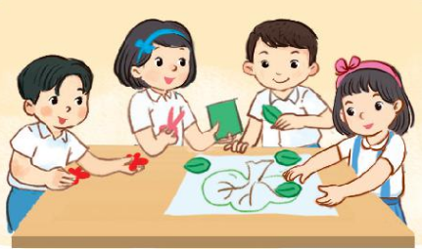
防火灾
Tìm hiểu về thực trạng vệ sinh môi trường ở trường em.
Báo cáo kết quả khảo sát

Slide 9

Kết luận
Chúng ta cần vứt rác đúng nơi quy định
Vệ sinh bàn ghế, phòng học sạch sẽ
Cùng chung tay giữ gìn vệ sinh trường lớp

Slide 10

Hoạt động về nhà

Slide 11
Các em cùng bố mẹ tìm hiểu thực trạng vệ sinh môi trường ở xung quanh nơi mình ở và cùng giữ gìn môi trường nhé!

Slide 12
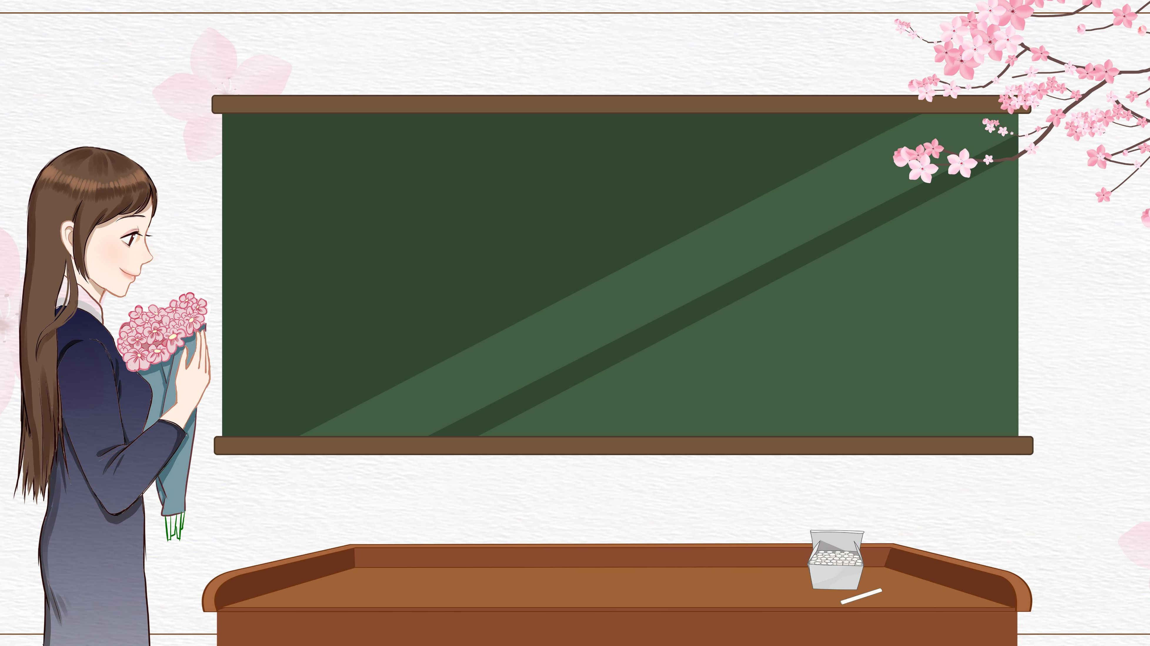

Hoạt động tiếp nối
-

Slide 13
Chào tạm biệt và hẹn gặp lại các em!

